Slide 1


Slide 2

Notes:
https://www.youtube.com/watch?v=GEKo22ryWxM

Slide 3
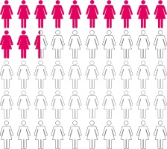
MUJER Y POLÍTICA: AMÉRICA LATINA
% mujeres congresistas (ambas cámaras)
Bolivia
Nicaragua
Ecuador
Argentina
México
Costa Rica
El Salvador
Honduras
Colombia
Perú
Rep. Dominicana
Panamá
Paraguay
Venezuela
Chile
Guatemala
Uruguay
Brasil
51%
40%
Promedio
39%
25%
37%
36%
33%
32%
26%
21%
21%
19%
19%
18%
17%
16%
13%
12%
10%
Fuente: Unión Inter-parlamentaria Octubre 2015.

Slide 4
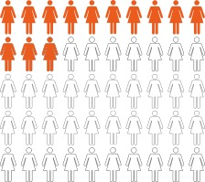
PODER EJECUTIVO:
PORCENTAJE MINISTRAS
Nicaragua
Perú
Chile
Bolivia
Panamá
Colombia
Guatemala
Brasil
Paraguay
Costa Rica
Ecuador
México
Honduras
Argentina
Venezuela
Rep. Dominicana
Uruguay
El Salvador
57%
44%
39%
33%
32%
Promedio
26%
31%
27%
26%
25%
25%
22%
18%
18%
18%
16%
16%
14%
7%
Fuente: IPU 2014.

Slide 5
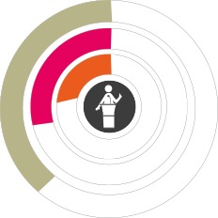
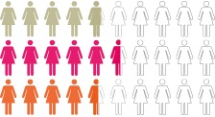
LIDERAZGO DE LAS MUJERES EN EL SECTOR PÚBLICO
Porcentaje de puestos de alto rango ocupados por mujeres en el sector púbico
Porcentaje de posiciones ocupadas por mujeres en el sector público
34%
27%
21%
Brasil
Argentina
México
48%
56%
46%
Argentina Brasil México
Fuente: Ernst and Young. 2013 and 2014. Worldwide Index of Women as Public Sector Leaders.

Slide 6
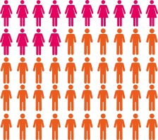



EN PERÚ…
Las mujeres representan el
28%
45%
de los funcionarios y directivos son mujeres
de los servidores públicos
Tienen educación terciaria
Brecha salarial
50%
37%
15%
Fuente: Servir 2015. Datos corresponden al 2013.

Slide 7

OBSTÁCULOS
1
Conciliación familia y trabajo
2
Estereotipos de género
3
Falta de acceso a redes

Slide 8
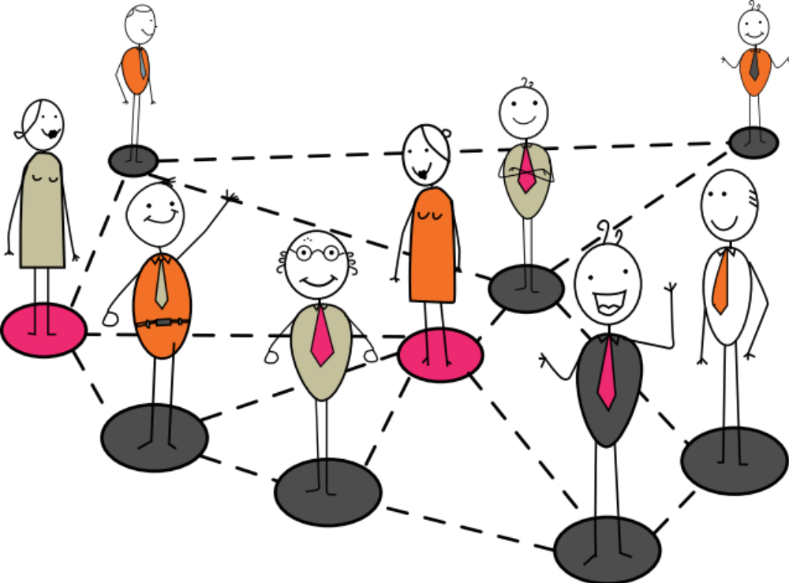
57%
Líderes exitosos
emplean el
de su tiempo en la construcción de redes
Fuente: Fortune 500.

Slide 9
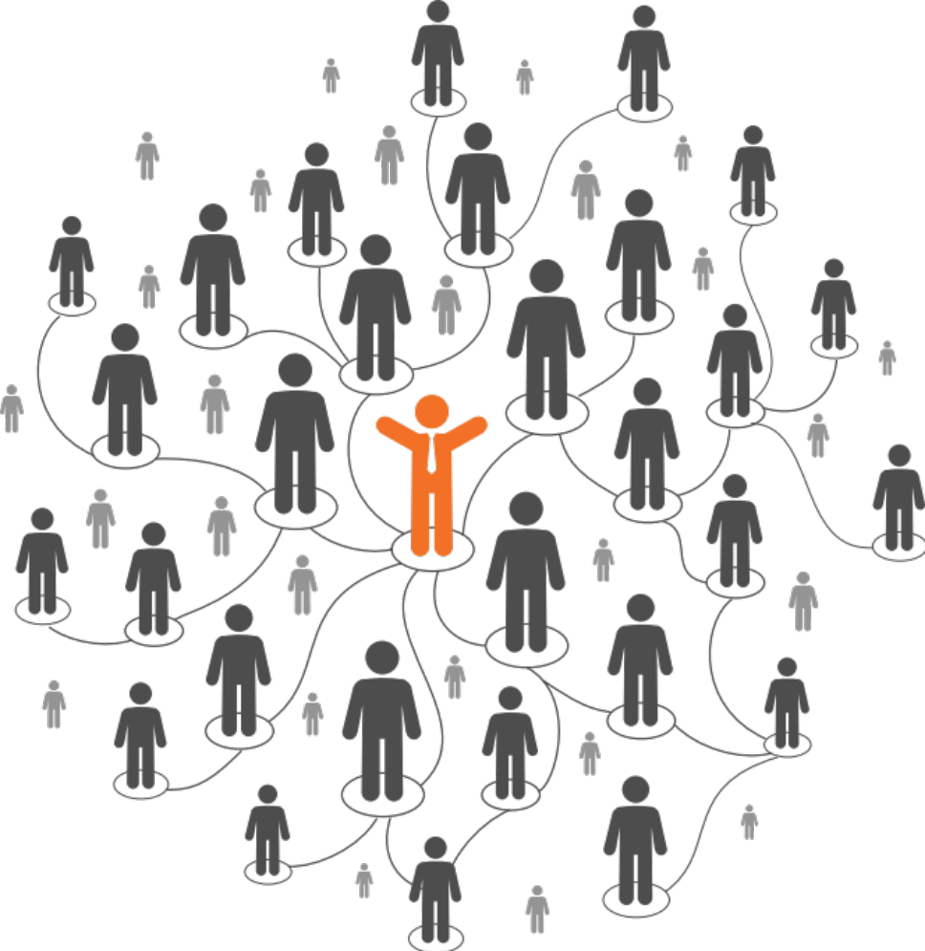
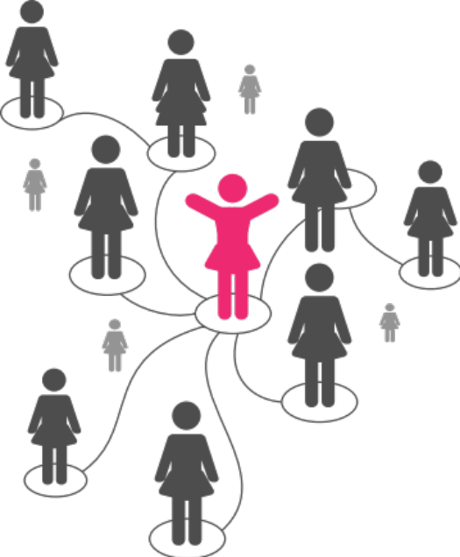
EL TAMAÑO DE LAS REDES IMPORTA
    50 a 70
    personas
    11 a 15
    personas
Fuente: http://www.gbaforwomen.org/news-events/developing-and-maintaining-strong-networks/

Slide 10


Notes:
http://redprolid.org/explora-y-descubre-todo-lo-que-la-red-prolid-te-ofrece-3/

Slide 11
OBJETIVOS
1
Fortalecer el liderazgo de las mujeres en el sector público
2
Promover los temas de género en las agendas de trabajo

Slide 12
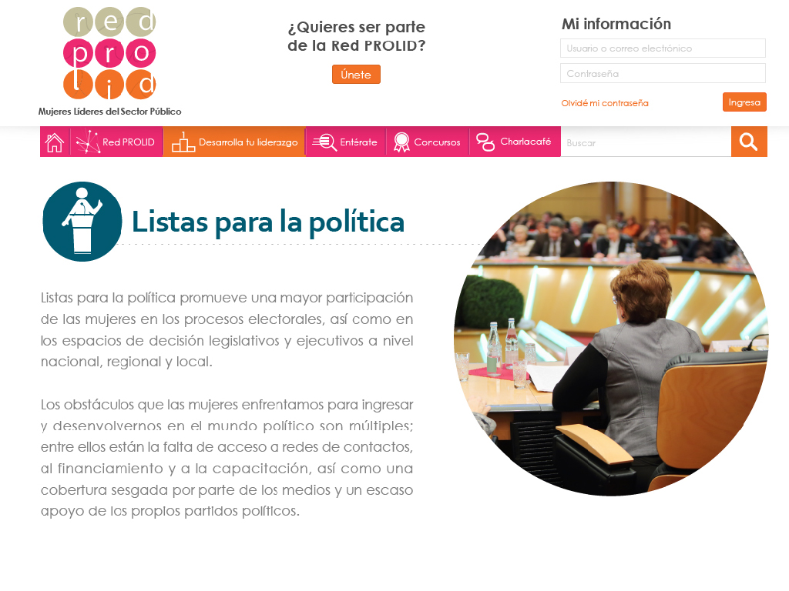
Notes:
http://redprolid.org/explora-y-descubre-todo-lo-que-la-red-prolid-te-ofrece-3/

Slide 13
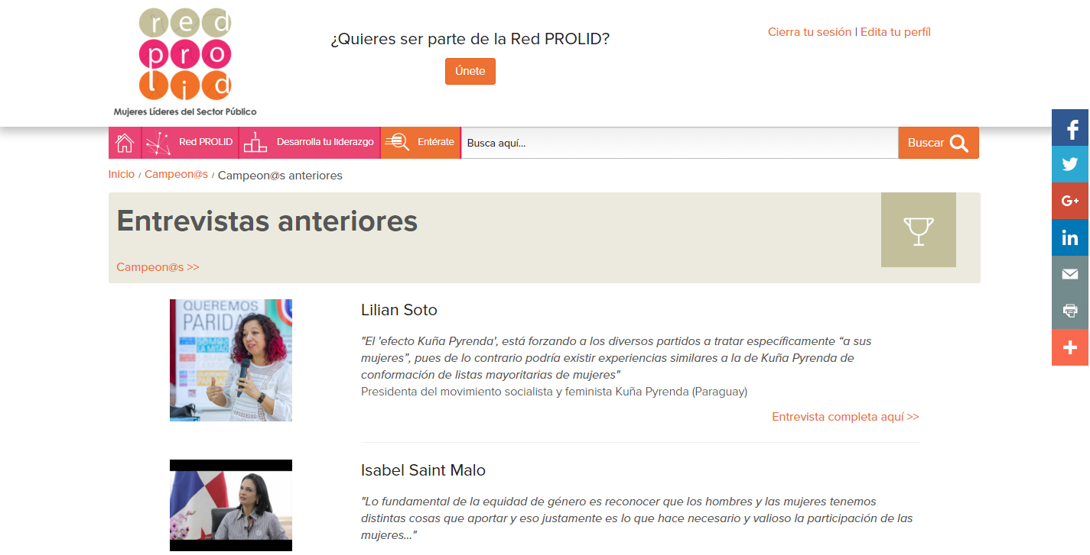

Slide 14
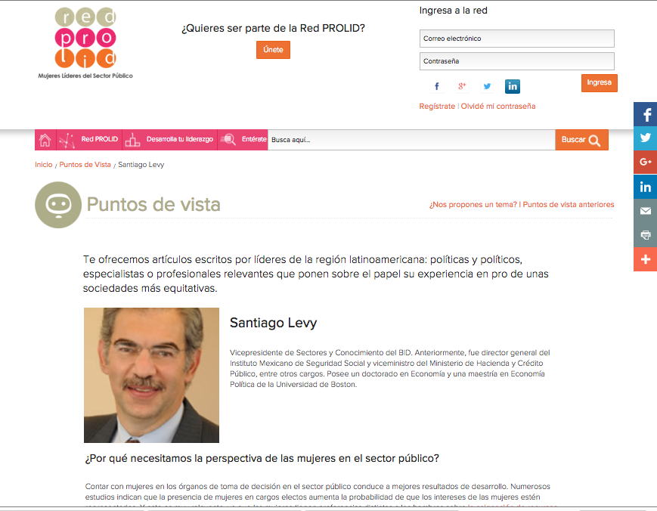

Slide 15

www.redprolid.org
¡Únete a nosotras!
Notes:
http://redprolid.org/

